Slide 1


Slide 2


Slide 3

Trong bài hát
câu ca dao nào được nhắc đến?
Bầu ơi thương lấy bí cùng
Tuy rằng khác giống nhưng chung một giàn.

Slide 4


Slide 5

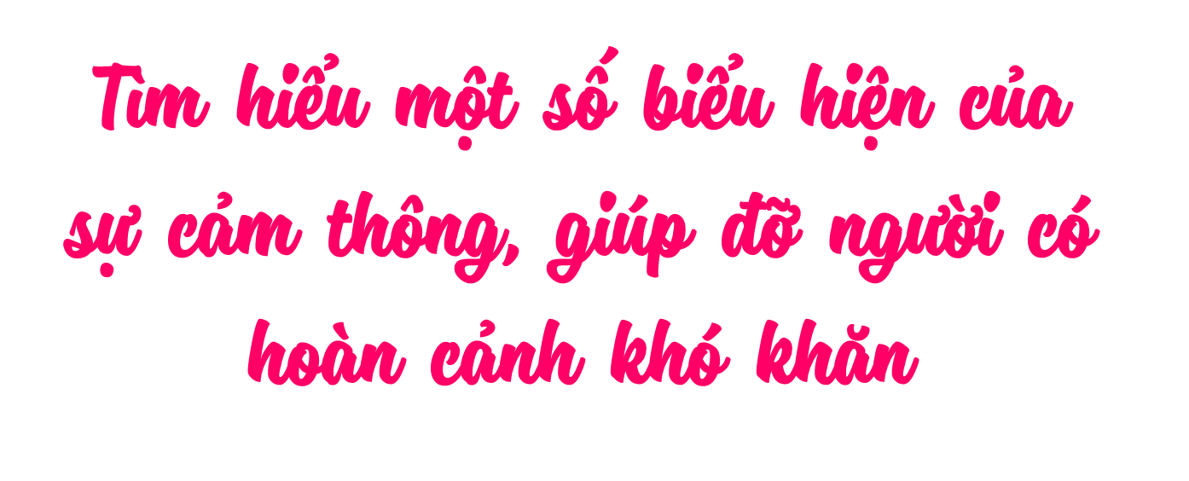

Slide 6
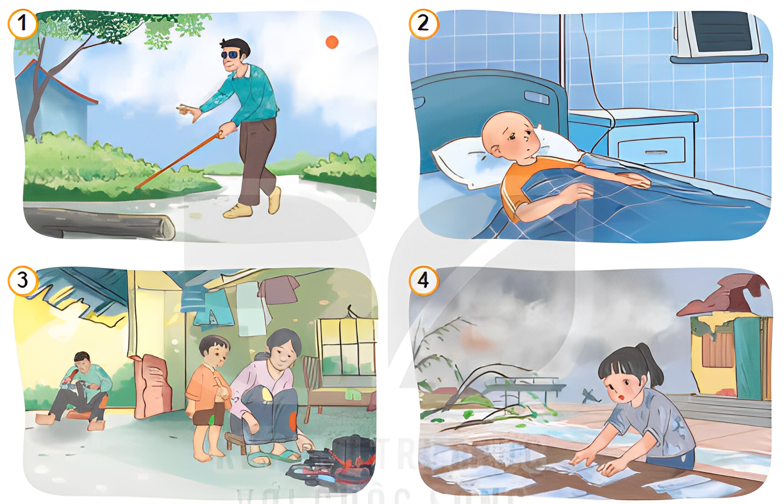
a. Em hãy quan sát tranh và cho biết những người trong tranh đang gặp khó khăn gì?

Slide 7

+ Những người trong tranh gặp phải khó khăn gì?
+ Em còn biết những hoàn cảnh khó khăn nào khác?

Slide 8
Ngoài ra trong xã hội còn
nhiều người gặp hoàn cảnh
khó khăn khác như khó khăn
do dịch bệnh, tai nạn, cháy
nổ, già yếu,...
Em còn biết những hoàn cảnh khó khăn nào khác?

Slide 9
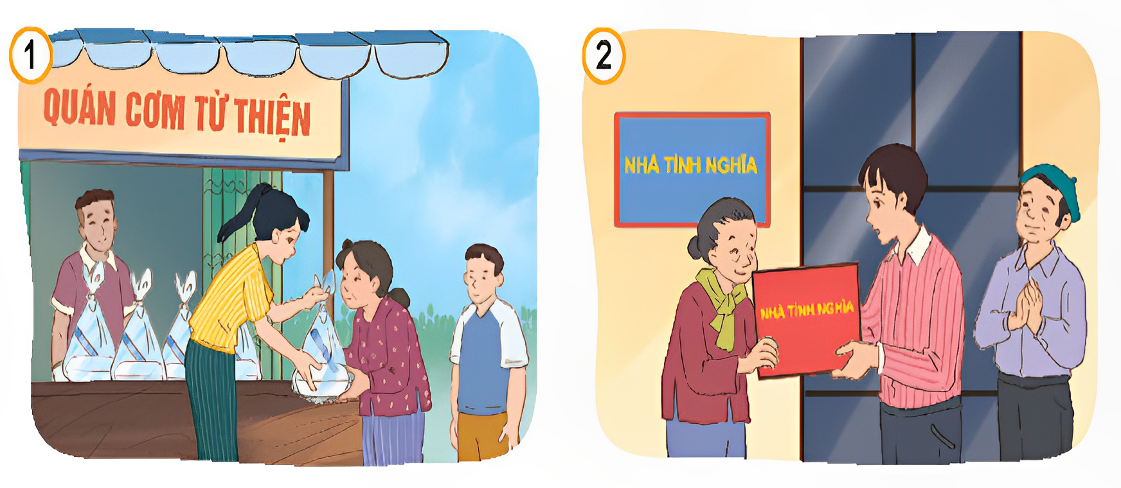
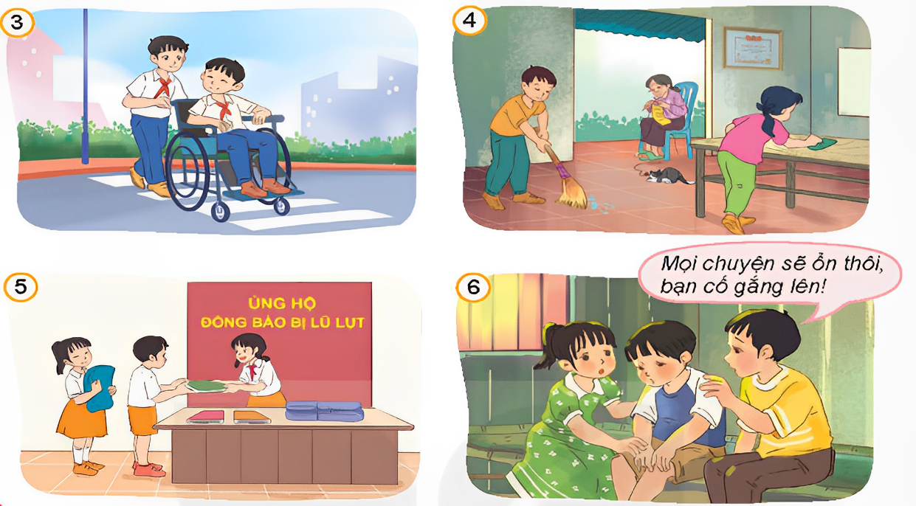
Em hãy nêu những biểu hiện của sự cảm thông, giúp đỡ người có hoàn cảnh khó khăn trong những bức tranh sau.

Slide 10
KẾT LUẬN
Ngoài những cách trên để thể hiện sự cảm thông, giúp đỡ người có hoàn cảnh khó khăn thì còn có một số cách khác như đưa ra lời khuyên cho những người gặp hoàn cảnh khó khăn; an ủi, bảo vệ những người đang sợ hãi; làm các công việc tình nguyện tại trại trẻ mồ côi,...

Slide 11
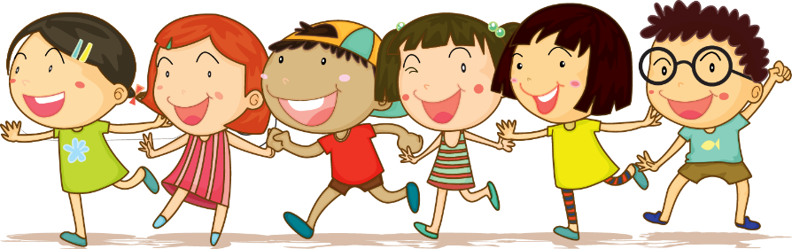
Về nhà: Tìm câu ca dao, tục ngữ, bài thơ, bài hát,… nói về hoàn cảnh khó khăn và trao đổi lại cùng với người thân.

Slide 12


